Slide 1
Титульный слайд

Slide 2
Актуальность & Проблематика

Slide 3
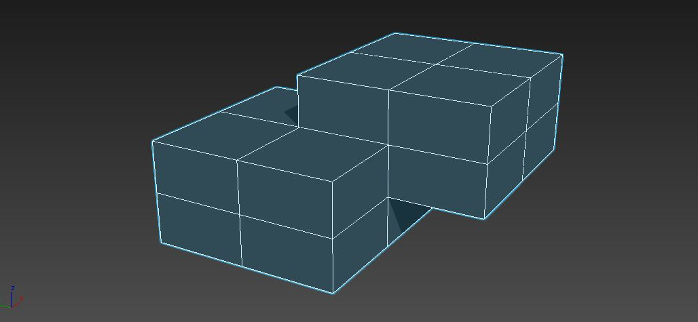
Notes:
Был объект

Slide 4
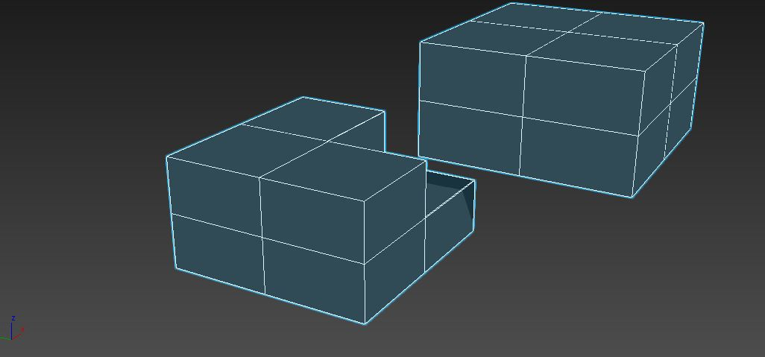
Notes:
Декомпозиция объекта

Slide 5
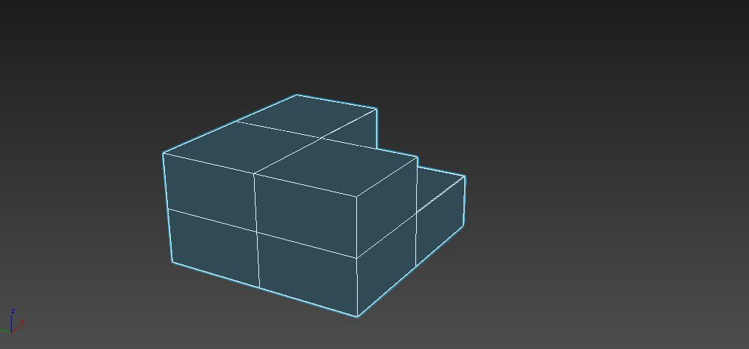
Notes:
Результат декомпозиции

Slide 6
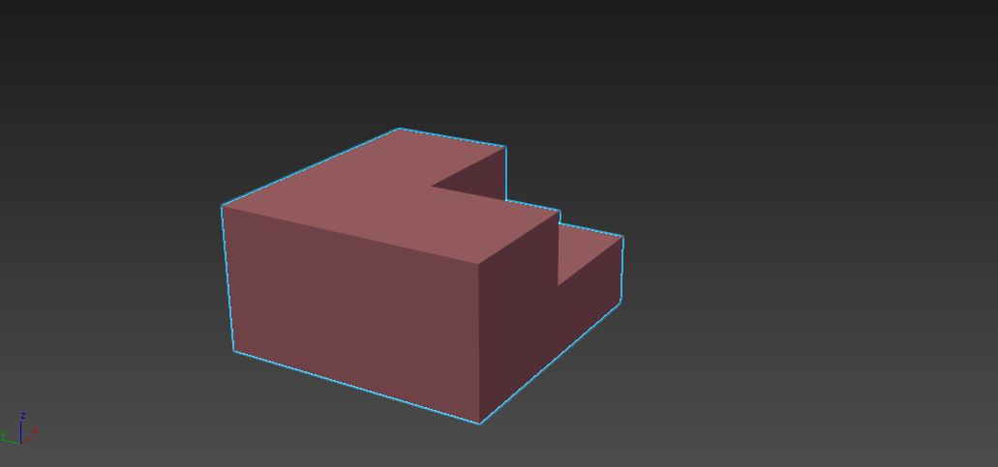
?
Notes:
После декомпозиции потерялась информация о геометрии фигуры и нумерации, нужно восстановить

Slide 7
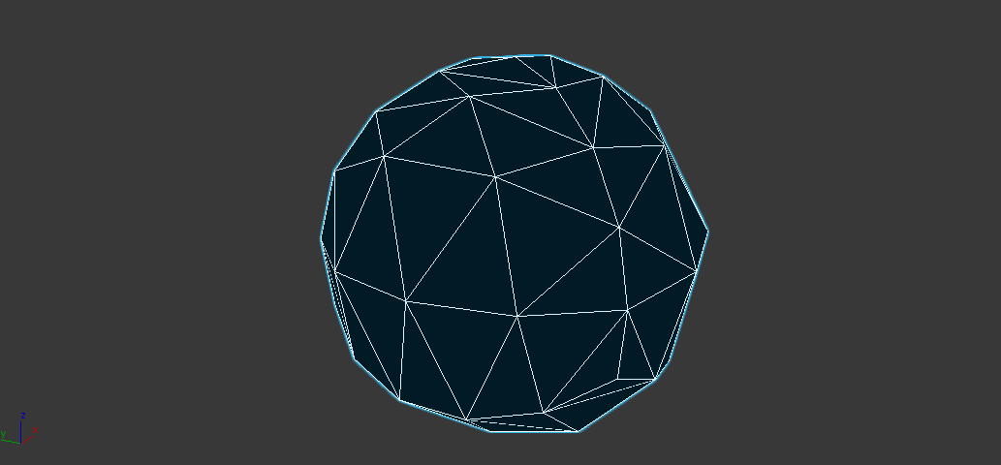
?
Notes:
Сетка пришла, но нет геометрии, надо натянуть и пронумеровать

Slide 8
?
Notes:
Сетка и геометрия есть, но нужно проверить корректность

Slide 9
Постановка задачи

Slide 10
Входные данные
Неориентированный помеченный граф.
Выходные данные
Индексы регулярной сетки определенной размерности
для каждой вершины графа
Сообщение об ошибке, если не удалось найти подходящие
индексы

Slide 11
Формальная постановка задачи

Slide 12
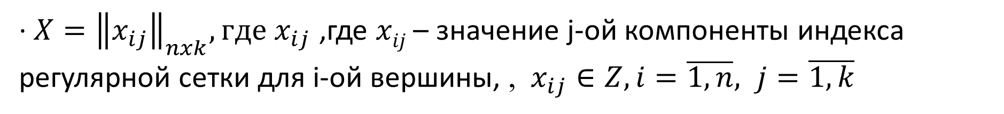
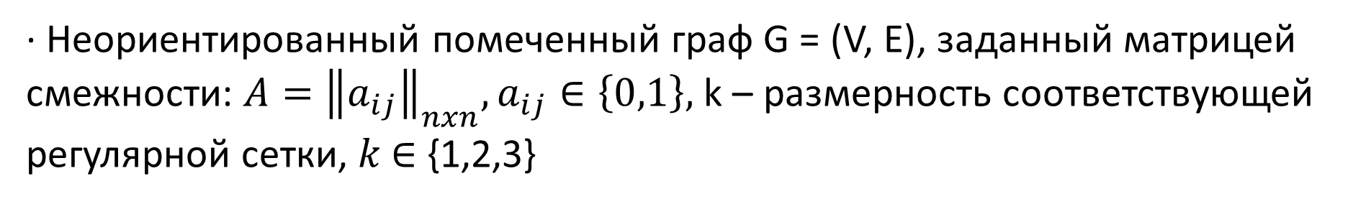
Исходные данные
· Неориентированный помеченный граф G = (V, E), заданный матрицей смежности: $A={\left\|a_{ij}\right\|}_{nxn}, a_{ij}∈\left\{0,1\right\},$ k – размерность соответствующей регулярной сетки, 𝑘 ∈ {1,2,3}
Решение
· $X={\left\|x_{ij}\right\|}_{nxk}, где x_{ij}$ ,где 𝑥_{𝑖𝑗} – значение j-ой компоненты индекса регулярной сетки для i-ой вершины, , $x_{ij}∈Z, i=\overline{1,n}, j=\overline{1,k}$

Slide 13
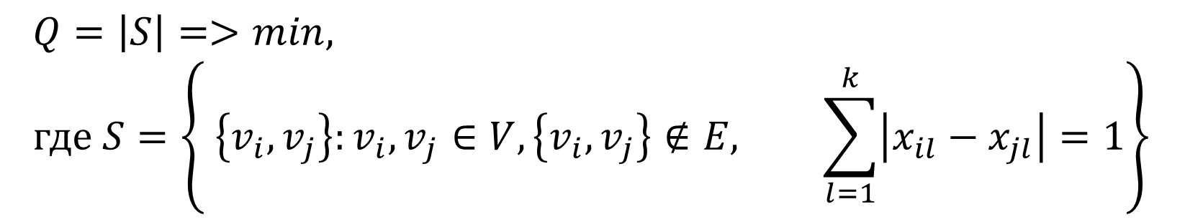
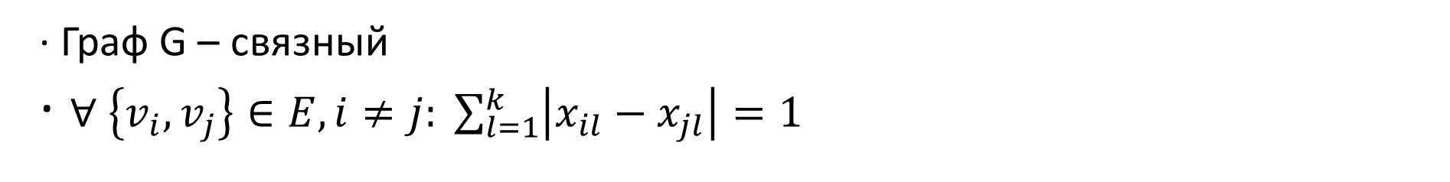
Ограничения
· Граф G – связный
· $∀ \left\{v_{i}, v_{j}\right\}∈E, i≠j: \sum_{l=1}^{k}{\left|x_{il}−x_{jl}\right|=1}$
Критерий
$F = k=>min$
$$Q=\left|S\right|=>min, где S=\left\{ \left\{v_{i}, v_{j}\right\}:v_{i},v_{j}∈V, \left\{v_{i}, v_{j}\right\}∉E, \sum_{l=1}^{k}{\left|x_{il}−x_{jl}\right|=1}\right\}$$

Slide 14
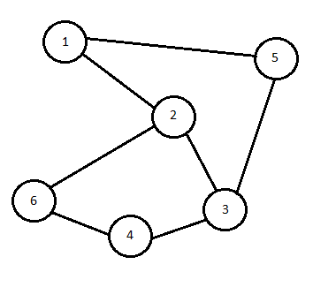
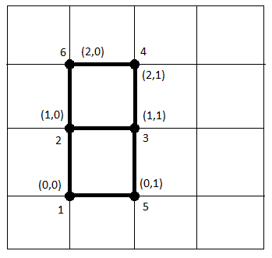
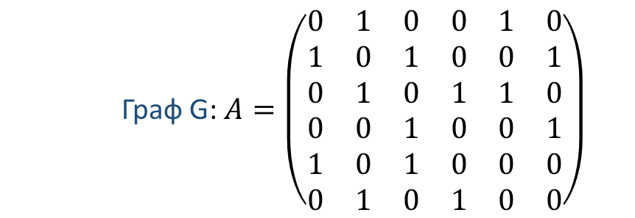

Пример
Граф G: $A=\left(\begin{matrix}0 & 1 & 0 & 0 & 1 & 0 \\ 1 & 0 & 1 & 0 & 0 & 1 \\ 0 & 1 & 0 & 1 & 1 & 0 \\ 0 & 0 & 1 & 0 & 0 & 1 \\ 1 & 0 & 1 & 0 & 0 & 0 \\ 0 & 1 & 0 & 1 & 0 & 0\end{matrix}\right)$
k = 2
Решение: $X=\left(\begin{matrix}0 & 0 \\ 1 & 0 \\ 1 & 1 \\ 2 & 1 \\ 0 & 1 \\ 2 & 0\end{matrix}\right)$
Критерий:
F = 2
Q = 0

Slide 15
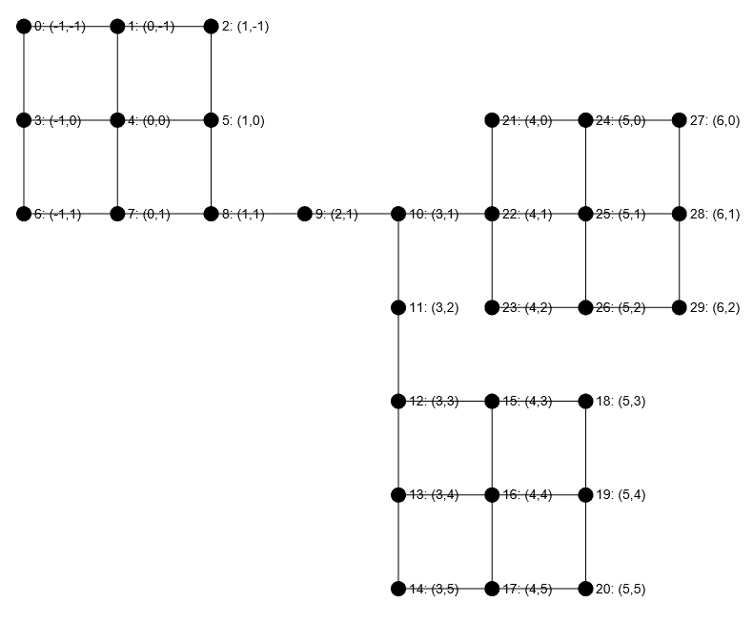
Сетка с восстановленной нумерацией (2D)

Slide 16
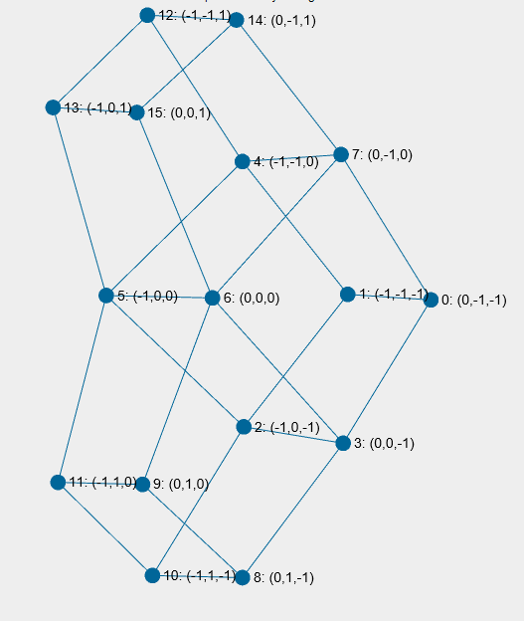
Сетка с восстановленной нумерацией (3D)

Slide 17
Описание алгоритма для одномерного случая

Slide 18


Идея: Проверить, что граф - линейный
Шаг 1. Проверяем, что граф - связный
Шаг 2. Проверяем, что две вершины графа имеют степень 1, а все остальные – 2
Шаг 3. Вершине со степенью 1 присваиваем номер 1 и последовательно нумеруем соседей

Slide 19
Описание алгоритма для двухмерного случая

Slide 20
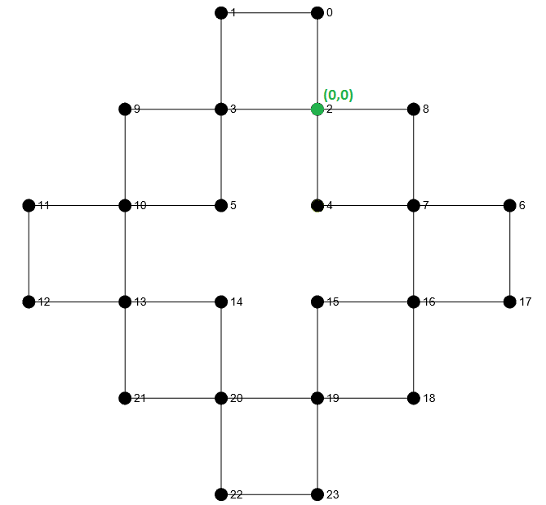
Идея: Выделяем опорную точку
через эвристики
Шаг 1
Находим вершину старшей степени (максимальная степень – 4), нумеруем нулевыми значениями.

Slide 21
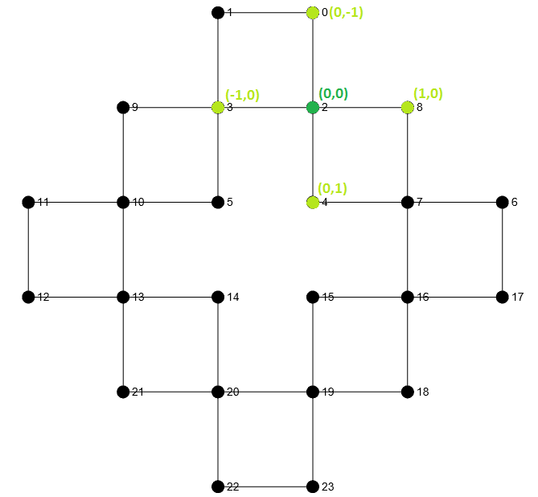
Идея: Пытаемся задать координатную
систему
Шаг 2
Нумеруем смежные вершины (P) по очереди.
Если дальнейшая нумерация не удалась, то пробуем поменять координаты вершин местами и запустить нумерацию заново.
До 24 вариантов нумераций P.

Slide 22
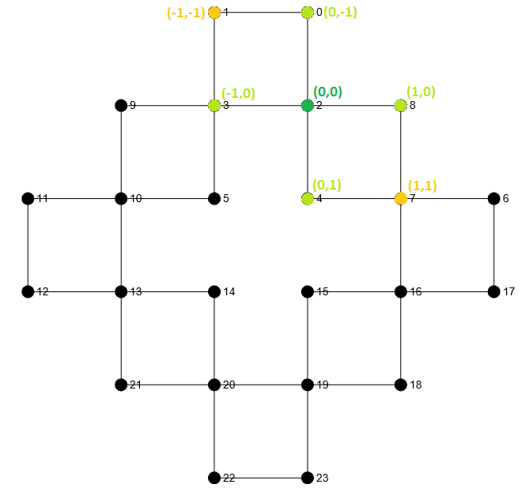
Идея: Нумеруем однозначно разрешимые
случаи
Шаг 3
Нумеруем смежные вершины от P по очереди.
Однозначно разрешимые случаи:
Два и более соседей имеют индекс.
Один из соседей не имеет непронумерованных соседей кроме текущей вершины.

Slide 23
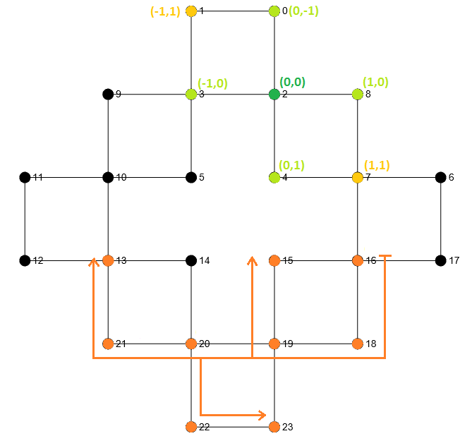
Идея: Перебираем варианты нумерации
для неоднозначных случаев
Шаг 4
Для остальных вершин рекурсивно перебираем все возможные индексы:
Ставим один из возможных индексов.
Повторяем алгоритм для смежных вершин.

Slide 24
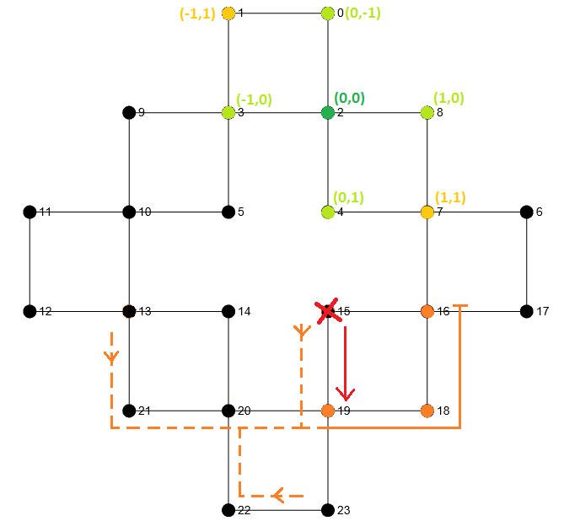
Идея: Перебираем варианты нумерации
для неоднозначных случаев
Шаг 5
Если не удалось пронумеровать, то:
Возвращаемся к предыдущему неоднозначному случаю
Меняем индекс на следующий возможный
Запускаем дальнейшую нумерацию

Slide 25
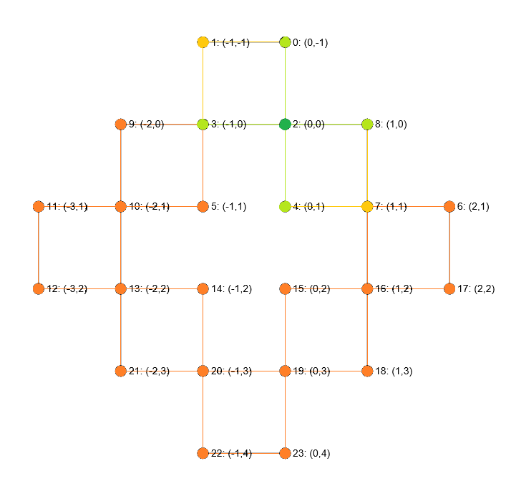
Результат работы алгоритма

Slide 26
Описание алгоритма для трёхмерного случая

Slide 27
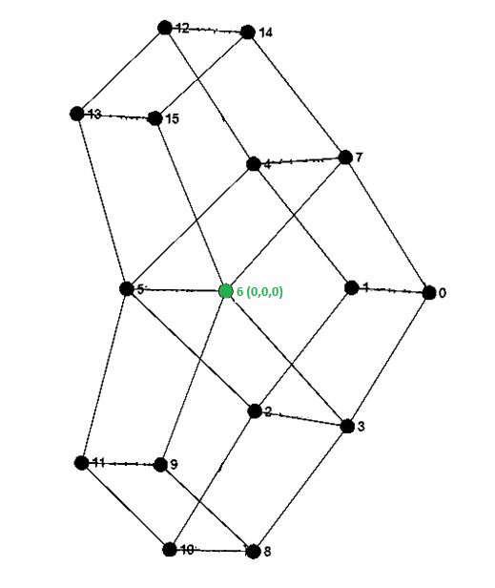
Идея: Выделяем опорную точку
через эвристики
Шаг 1
Находим вершину старшей степени (максимальная степень – 6), нумеруем нулевыми значениями.

Slide 28
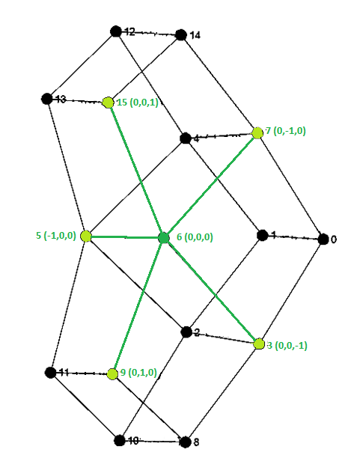
Идея: Пытаемся задать координатную
систему
Шаг 2
Нумеруем смежные вершины (P) по очереди.
Если дальнейшая нумерация не удалась, то пробуем поменять координаты вершин местами и запустить нумерацию заново.
До 720 вариантов нумераций P.

Slide 29
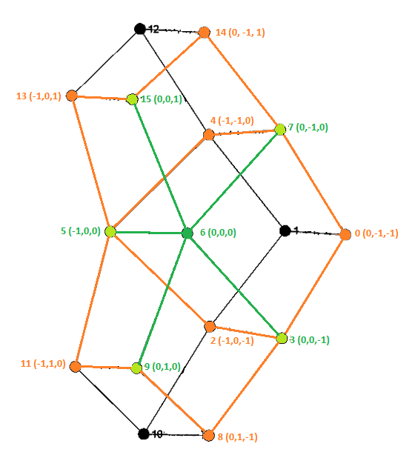
Идея: Нумеруем однозначно разрешимые
случаи
Шаг 3
Нумеруем смежные вершины от P по очереди.
Однозначно разрешимые случаи:
Два и более соседей имеют индекс.
Один из соседей не имеет непронумерованных соседей кроме текущей вершины.

Slide 30
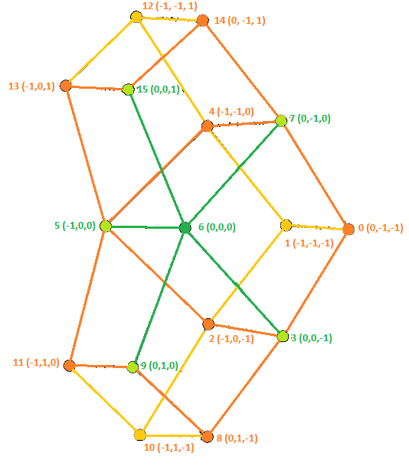
Идея: Перебираем варианты нумерации
для неоднозначных случаев
Шаг 4
Для остальных вершин рекурсивно перебираем все возможные индексы:
Ставим один из возможных индексов.
Повторяем алгоритм для смежных вершин.

Slide 31
Идея: Перебираем варианты нумерации
для неоднозначных случаев
Шаг 5
Если не удалось пронумеровать, то:
Возвращаемся к предыдущему неоднозначному случаю
Меняем индекс на следующий возможный
Запускаем дальнейшую нумерацию

Slide 32
Тестовый базис

Slide 33




k=1

Slide 34
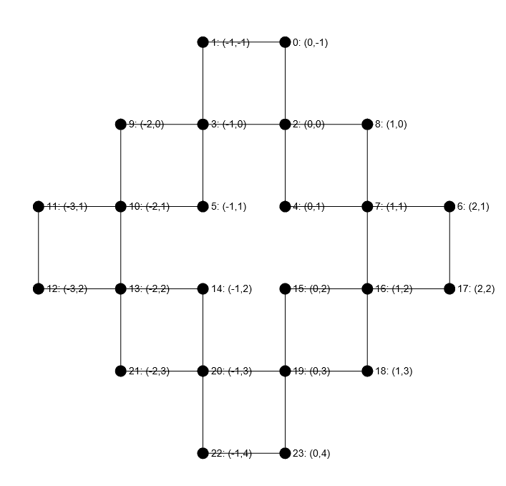
k=2

Slide 35
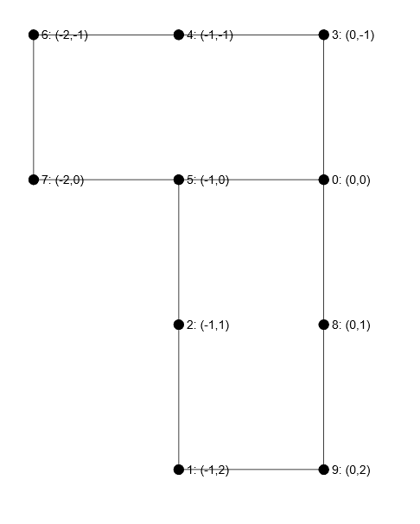
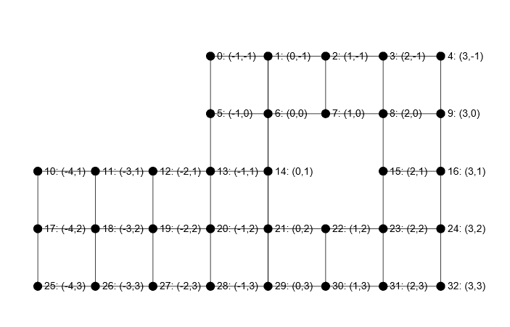
k=2

Slide 36
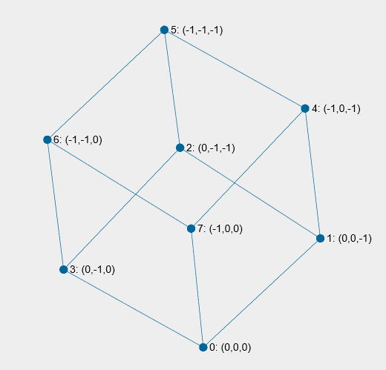
k=3

Slide 37
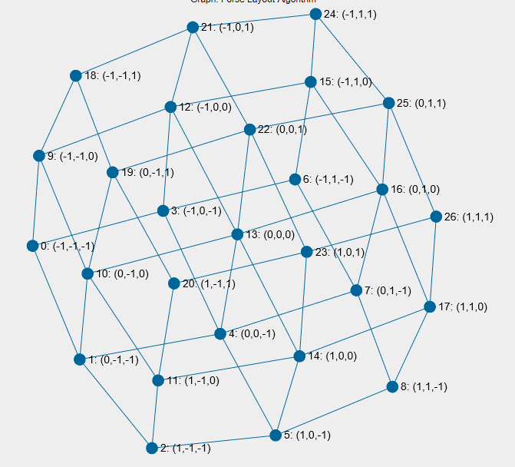
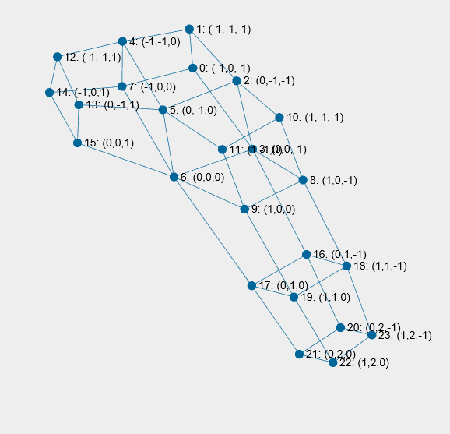
k=3

Slide 38
Результаты тестов
Имя файла | Кол-во вершин | Кол-во ребер | Распознал граф | Построил нумерацию | Корректность нумерации | Размерность | Время выполнения (ms)
3_domains.graph | 30 | 41 | ИСТИНА | ИСТИНА | Верно | 2 | 0
antenna.graph | 13 | 12 | ИСТИНА | ИСТИНА | Верно | 2 | 0
badtest_k1.graph | 5 | 5 | ИСТИНА | ИСТИНА | Верно | 2 | 0
bad_square.graph | 7 | 9 | ИСТИНА | ИСТИНА | Верно | 3 | 0
big_cube.graph | 27 | 54 | ИСТИНА | ИСТИНА | Верно | 3 | 0
bridge.graph | 12 | 15 | ИСТИНА | ИСТИНА | Верно | 2 | 0
broken_antenna.graph | 13 | 13 | ИСТИНА | ИСТИНА | Верно | 3 | 2
cube8.graph | 8 | 12 | ИСТИНА | ИСТИНА | Верно | 3 | 0
empty_rectangle.graph | 10 | 10 | ИСТИНА | ИСТИНА | Верно | 2 | 0
empty_star.graph | 24 | 32 | ИСТИНА | ИСТИНА | Верно | 2 | 4
extra_diag_empty_rectangle.graph | 10 | 11 | ИСТИНА | ИСТИНА | Верно | 2 | 0
grid_150x200.graph | 30000 | 59650 | ИСТИНА | ИСТИНА | Верно | 2 | 309233
ladder.graph | 10 | 12 | ИСТИНА | ИСТИНА | Верно | 2 | 0
line2.graph | 2 | 1 | ИСТИНА | ИСТИНА | Верно | 1 | 0
line3.graph | 3 | 2 | ИСТИНА | ИСТИНА | Верно | 1 | 0
line4.graph | 4 | 3 | ИСТИНА | ИСТИНА | Верно | 1 | 0
line_mix.graph | 5 | 4 | ИСТИНА | ИСТИНА | Верно | 1 | 0
rectangle.graph | 12 | 17 | ИСТИНА | ИСТИНА | Верно | 2 | 0

Slide 39
Имя файла | Кол-во вершин | Кол-во ребер | Распознал граф | Построил нумерацию | Корректность нумерации | Размерность | Время выполнения (ms)
rectangle_2.graph | 11 | 13 | ИСТИНА | ИСТИНА | Верно | 2 | 0
simple_square.graph | 4 | 4 | ИСТИНА | ИСТИНА | Верно | 2 | 0
square7.graph | 7 | 8 | ИСТИНА | ИСТИНА | Верно | 2 | 0
test1_3D.graph | 8 | 12 | ИСТИНА | ИСТИНА | Верно | 3 | 0
test1_k2.graph | 33 | 51 | ИСТИНА | ИСТИНА | Верно | 2 | 0
test2_3D.graph | 16 | 28 | ИСТИНА | ИСТИНА | Верно | 3 | 0
test3_3D.graph | 24 | 44 | ИСТИНА | ИСТИНА | Верно | 3 | 2
test4_3D.graph | 36 | 72 | ИСТИНА | ИСТИНА | Верно | 3 | 1
test5_3D.graph | 40 | 80 | ИСТИНА | ИСТИНА | Верно | 3 | 1
ef_body.graph | 45087 | 163734 | ЛОЖЬ | ЛОЖЬ | X | X | 3
ef_sphere.graph | 16386 | 49152 | ИСТИНА | ЛОЖЬ | X | X | 3432
extra_edge_empty_rectangle.graph | 11 | 11 | ИСТИНА | ЛОЖЬ | X | X | 1879
fake_cube.graph | 16 | 32 | ИСТИНА | ЛОЖЬ | X | X | 1
fe_3elt.graph | 4720 | 13722 | ЛОЖЬ | ЛОЖЬ | X | X | 1
fe_bracket.graph | 62631 | 366559 | ЛОЖЬ | ЛОЖЬ | X | X | 29
fe_rotor.graph | 99617 | 662431 | ЛОЖЬ | ЛОЖЬ | X | X | 57
fe_tooth.graph | 78136 | 452591 | ЛОЖЬ | ЛОЖЬ | X | X | 46
line_bad_1.graph | 5 | 4 | ЛОЖЬ | ЛОЖЬ | X | X | 0
line_bad_8.graph | 7 | 6 | ЛОЖЬ | ЛОЖЬ | X | X | 0
mdual.graph | 258569 | 513132 | ИСТИНА | ЛОЖЬ | X | X | 11570
square.graph | 4 | 4 | ИСТИНА | ЛОЖЬ | X | X | 0
test1_k3.graph | 18 | 34 | ИСТИНА | ЛОЖЬ | X | X | 11
test2_k2.graph | 32 | 50 | ИСТИНА | ЛОЖЬ | X | X | 373
test6_3D_error.graph | 8 | 14 | ИСТИНА | ЛОЖЬ | X | X | 1
test7_3D_error.graph | 10 | 21 | ИСТИНА | ЛОЖЬ | X | X | 3

Slide 40
Характеристики приложения

Slide 41
Требования: установленный .Net Framework 4.6 (и младше),ОС Windows 10 ­
Библиотека: Библиотека «MeshRecovery_Lib» написана на языке C#, включает в себя функции:
Validate: Функция быстрой проверки графа на необходимых условий регулярности (на 〖10〗^6 должна выполняться не более 5 секунд).
Numerate: Функция восстановления регулярной нумерации (при регулярности графа) (на 〖10〗^6 должна выполняться не более 5 минут).

Slide 42
Заключение

Slide 43
Сделано
Написана библиотека, позволяющая:
Проверять граф на необходимые условия регулярности (быстро говорить о невозможности)
Восстанавливать геометрическую информацию для исходного графа
Создана тестовая инфраструктура с расширяемой базой
Проблемы
Предложенное решение позволяет решать только определенный класс задач.
Время выполнения зависит от топологии исходного графа
Перспективы
Ускорение через:
Распараллеливание работы
Определение класса задач до начала работы
Notes:
Что по факту удалось сделать, какие проблемы не решены, перспективы

Slide 44
Ссылка на репозиторий проекта
https://github.com/Linserous/NumericalGridGeneration

